Slide 1


Süzgeç Koyu
Bir su altı drone’u ile atıkları topla, yosun ek ve deniz ekosistemini yeniden canlandır.

Slide 2

Odak Tema
COP31 ODAĞI
Deniz ekosistemlerinin korunması
Plastik kirliliğiyle mücadele
İklim ve çevre farkındalığı

Slide 3

Oyun Hikayesi
Kirlilik nedeniyle oksijeni azalan bir koyda küçük bir temizlik drone’unu yönetiyoruz.
Amacımız plastik atıkları toplamak, yosun ekerek oksijeni artırmak ve deniz canlılarının geri dönüşünü sağlamak.

Slide 4

Oyun Türü
2D • Çevre temalı arcade / strateji
Özgün yönü: Atık temizleme, yosun dikimi, oksijen dengesi ve canlı çeşitliliği aynı oyun döngüsünde birbirine bağlı.

Slide 5
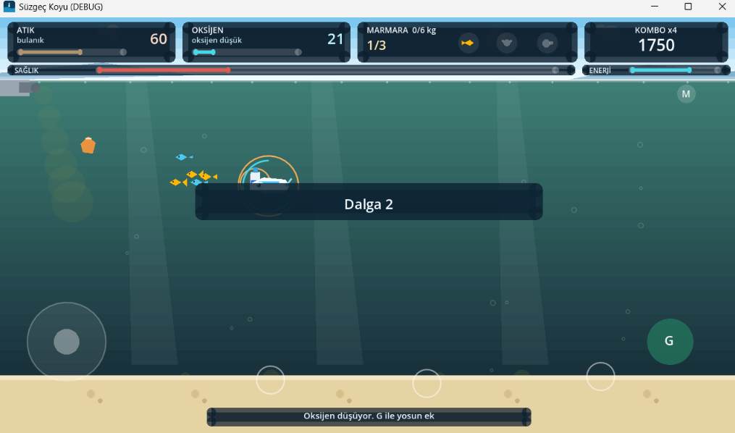
Oyun Oynanış Videosu

Slide 6
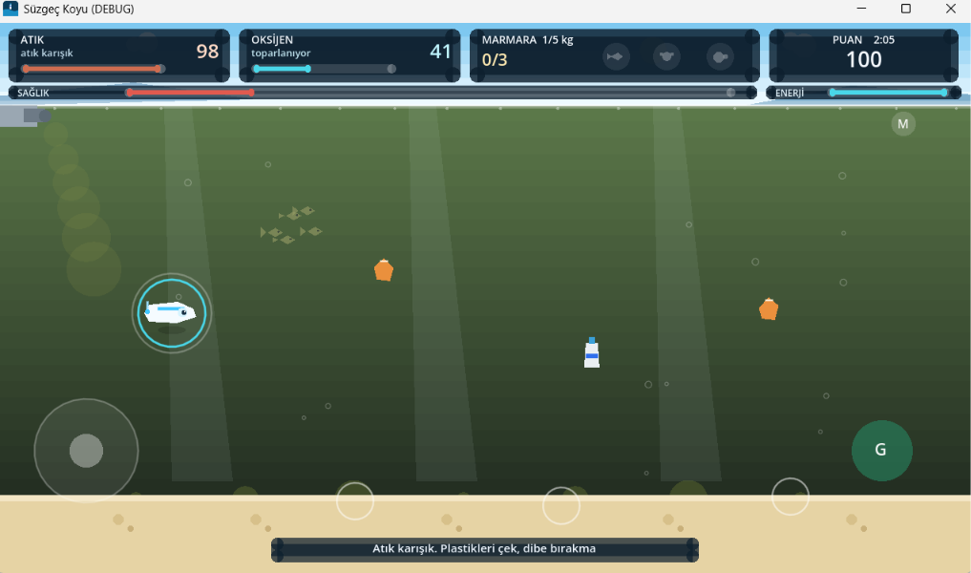
Oyunumuzdan Sahneler
Kirlilik ve atık toplama aşaması
Dalga 2: oksijen ve puan yönetimi

Slide 7
Ekip
Beyza Yılmaz – Bilgisayar Mühendisi
Linkedin : //www.linkedin.com/in/beyza-yilmaz-45b353363/
Görevleri:Oyun geliştirme ve tasarım

Slide 8
Gelecek Planlarınız
İlk 2 hafta: Oynanış testleri, hata düzeltmeleri ve denge ayarı.
3–4. hafta: Ses ve arayüz iyileştirmeleri; erişilebilirlik.
2. ay: Yeni koylar ve çevre görevleri için prototip.
3. ay: Oyuncu geri bildirimleriyle geliştirme.

Slide 9

Oyuna İlişkin Linkler
• Kod deposu:https://github.com/beyzayilmaz1/GameUP-Drone-Ucusu.git

Slide 10

Beyza Yılmaz
Oyun geliştirici
beyzayilmaz774@gmail.com

